Slide 1

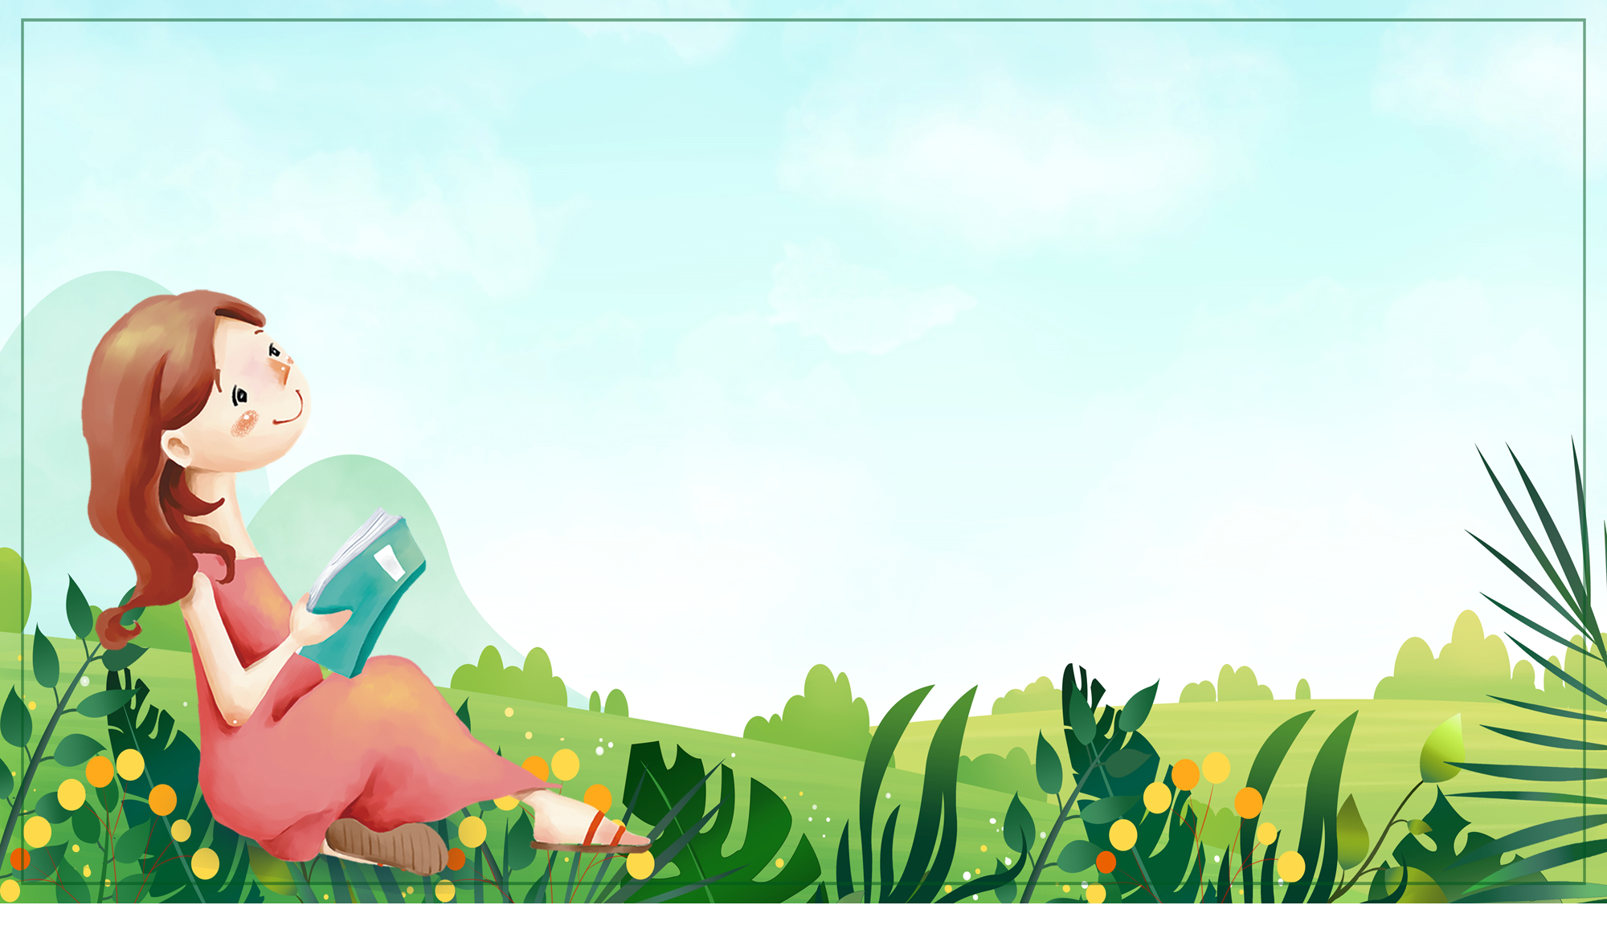


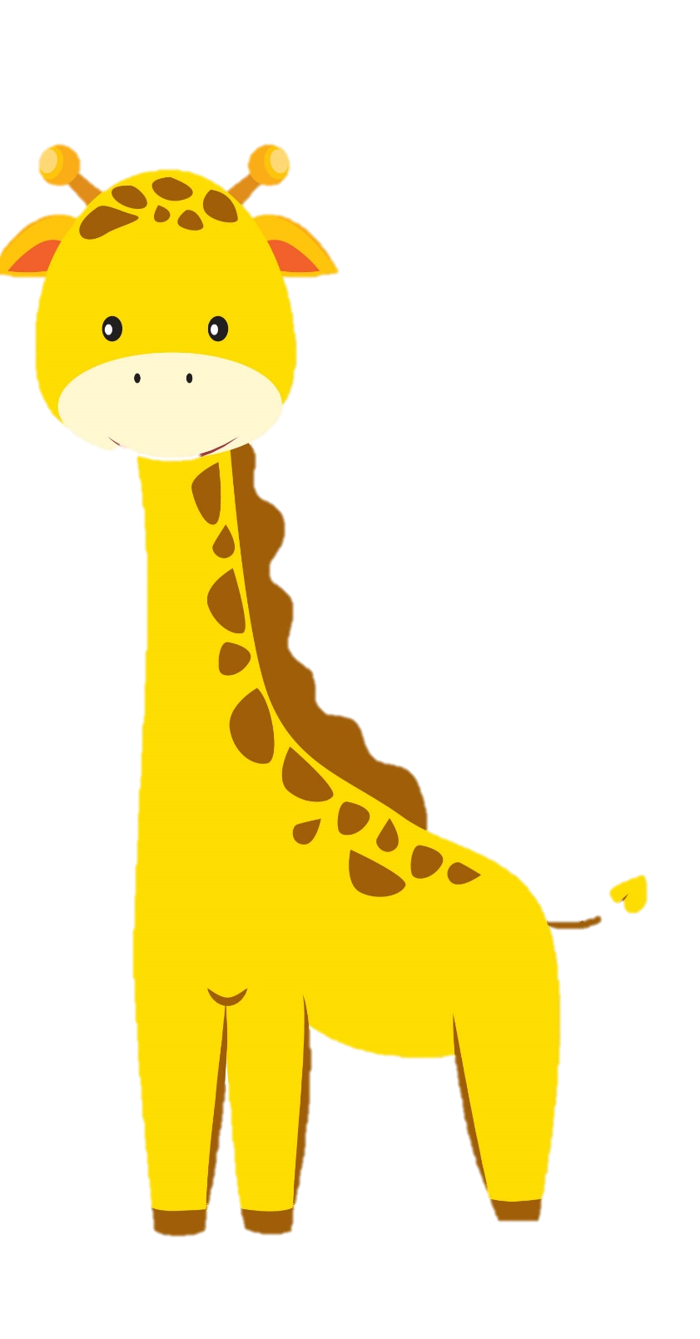

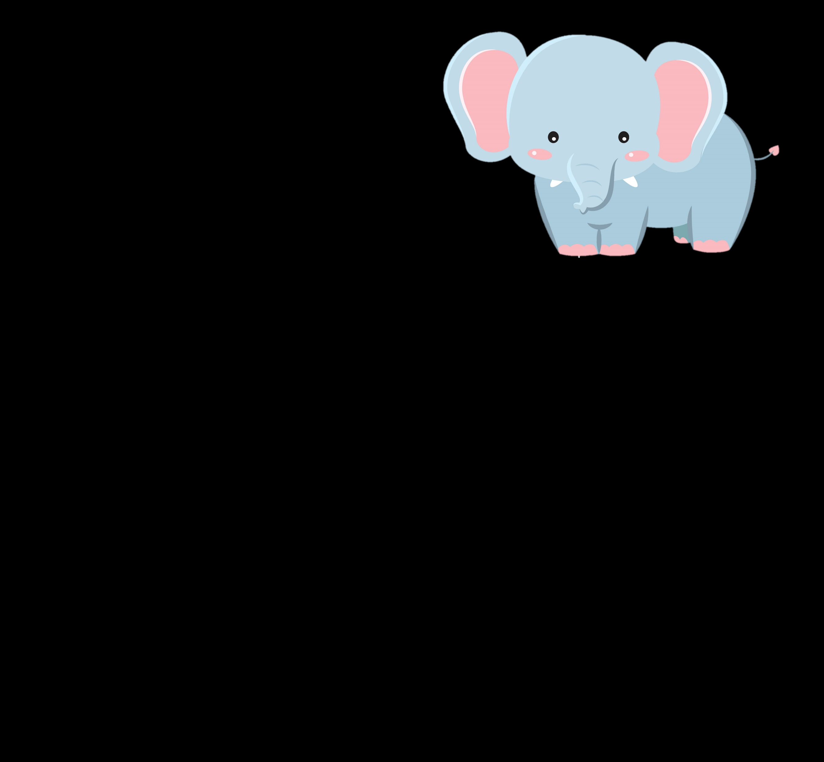
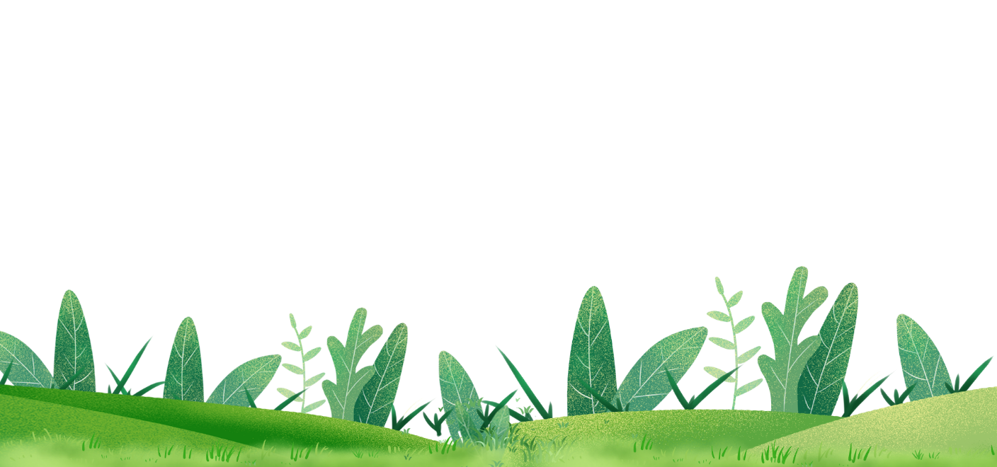
Tự nhiên xã hội 3
Sử dụng hợp lí
Thực vật
Và
Động vật
(Tiết 2)

Slide 2

Tìm hiểu cách sử dụng thực vật và động vật trong gia đình, ở cộng đồng địa phương em theo gợi ý sau:
Chia sẻ theo gợi ý
Cách sử dụng thực vật và động vật | Nhận xét
Sử dụng hết thức ăn đã nấu | Hợp lí
? | ?

Slide 3
Gợi ý
Thực vật
Động vật
+ Cung cấp oxi
+ Làm thực phẩm
+ Dùng gỗ làm nhà, đồ gia dụng
+ Rễ cây chống xói mòn đất
+ Làm thực phẩm
+ Da, lông động vật dùng làm sản phẩm khác
+ Làm sức kéo (trâu, bò)
+ Làm thí nghiệm
Notes:
Vai trò chung của động vật bao gồm:
Cung cấp nguyên liệu, thực phẩm phục vụ cuộc sống con người và sản xuất như là thực phẩm (thịt, sữa), lông, da, ... ;
Cung cấp các nguồn dược liệu quý hiếm như: sứng, nhung hươu, mật gấu, ...;
Dùng làm thí nghiệm phục vụ cho các công trình khoa học, y tế và trong quá trình học tập như thử nghiệm thuốc, cộng cụ giải phẫu, ... ;
Dùng trong việc hỗ trợ con người thực hiện các nhu cầu về giải trí, du lịch, lao động và an ninh;
Có vai trò sức kéo quan trọng trong chăn nuôi, trồng trọt.
Bên cạnh đó, động vật cũng gây h

Slide 4

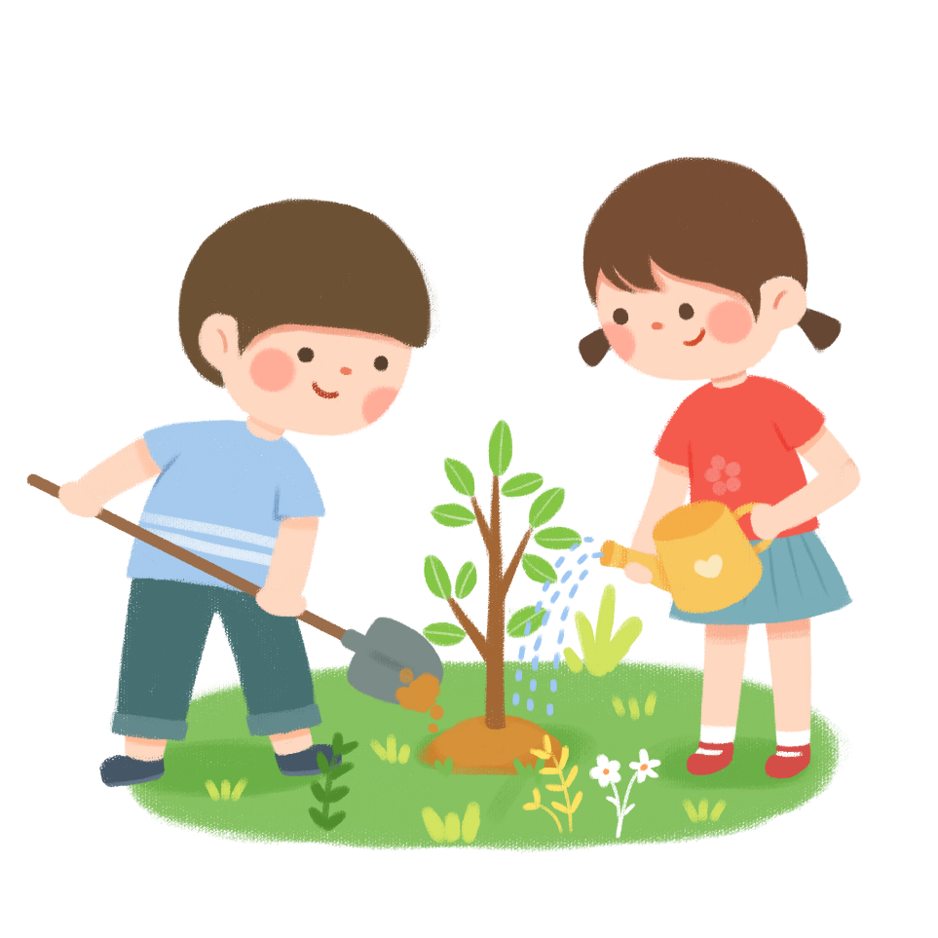

Notes:
GV tổ chức trò chơi truyền điện để HS thi viết tên các cây có rễ cọc hoặc chùm lên bảng.

Slide 5
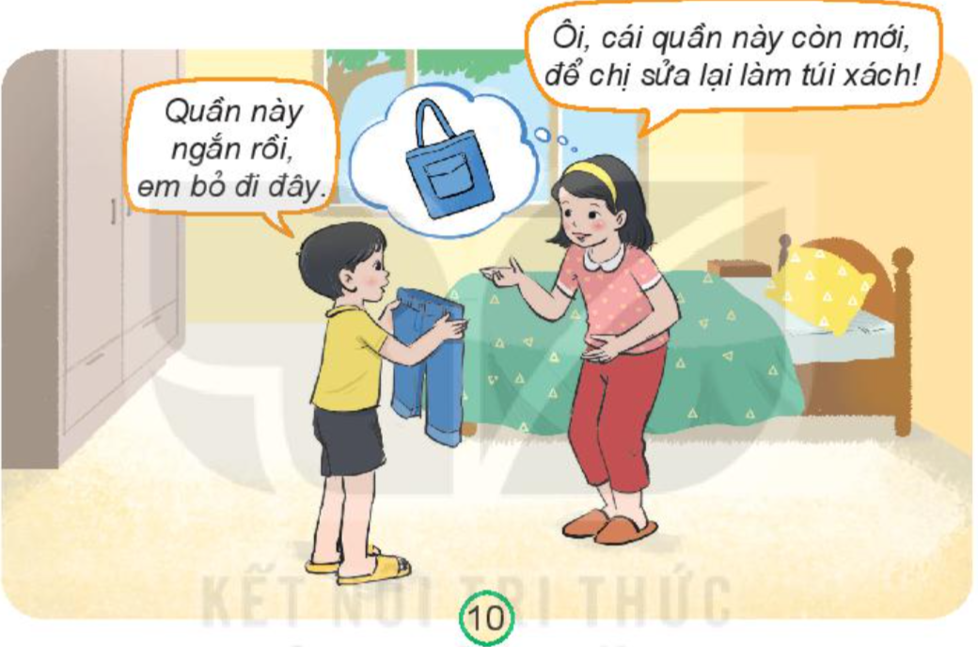
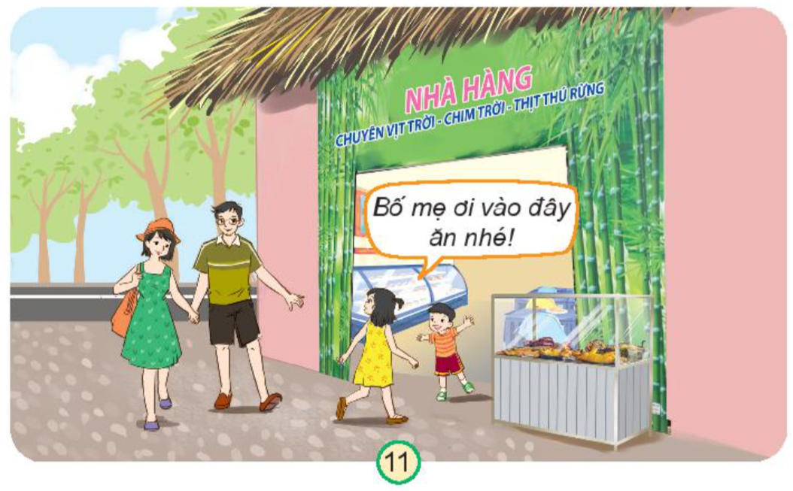
Nếu là em, em sẽ xử lí tình huống sau như thế nào?

Slide 6
Tái sử dụng đồ cũ để tiết kiệm và bảo vệ môi trường.

Slide 7
Không ăn và sử dụng các thú rừng, cần bảo vệ các loài động vật quý hiếm.

Slide 8

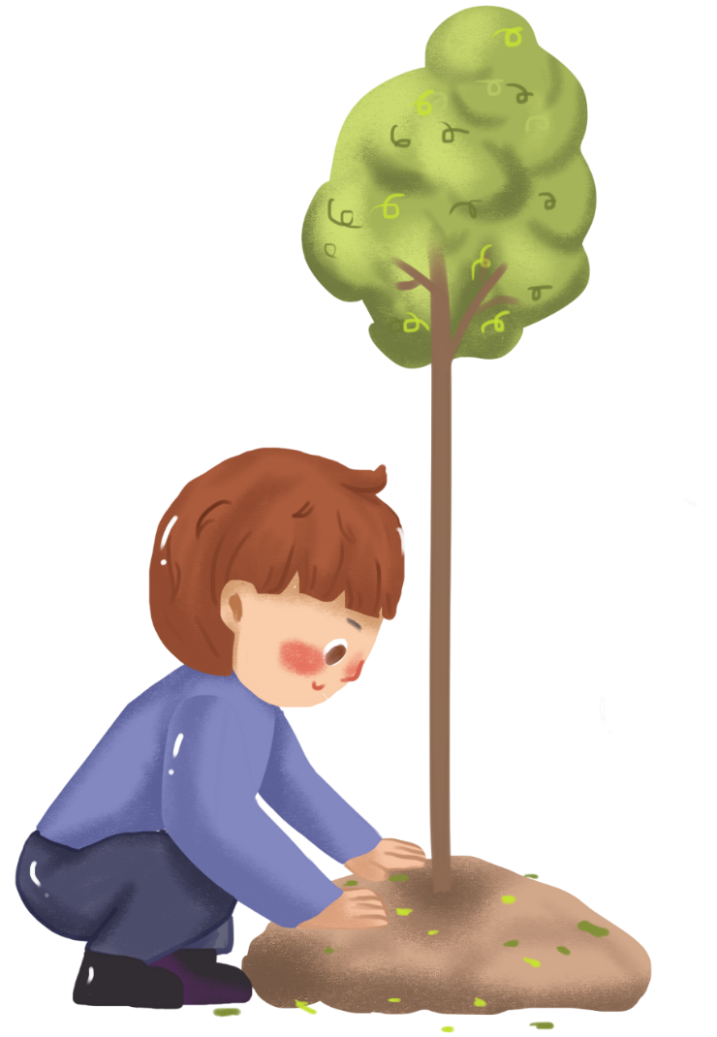
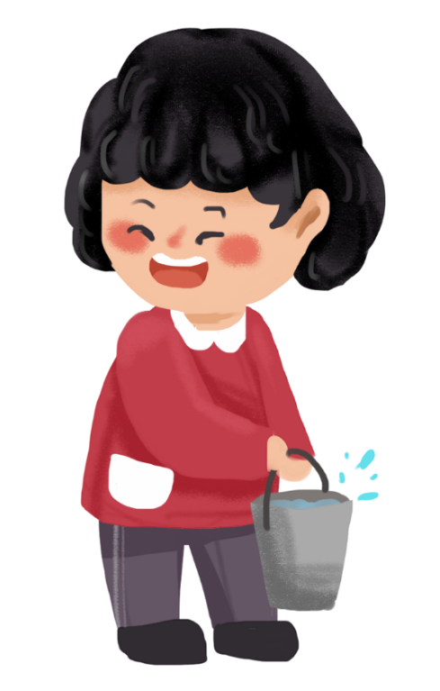

Slide 9
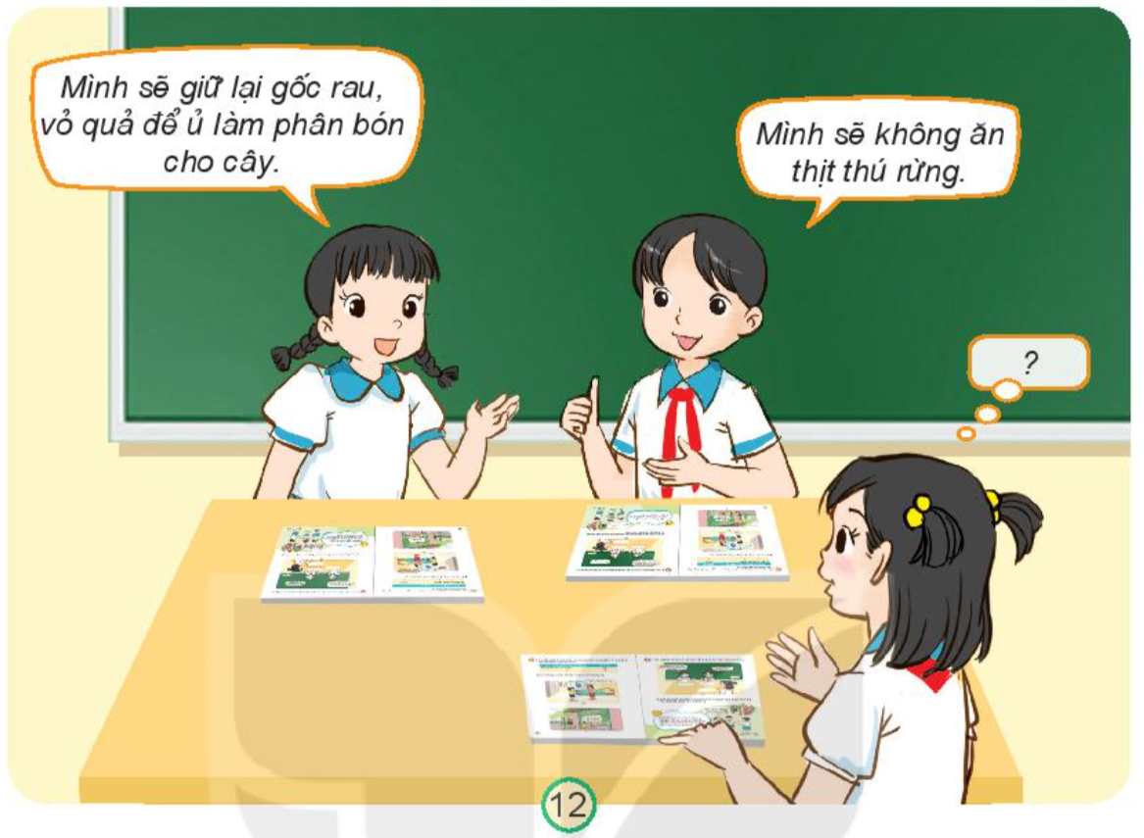

Đề xuất một số việc em có thể làm để sử dụng hợp lí động vật và thực vật.

Slide 10
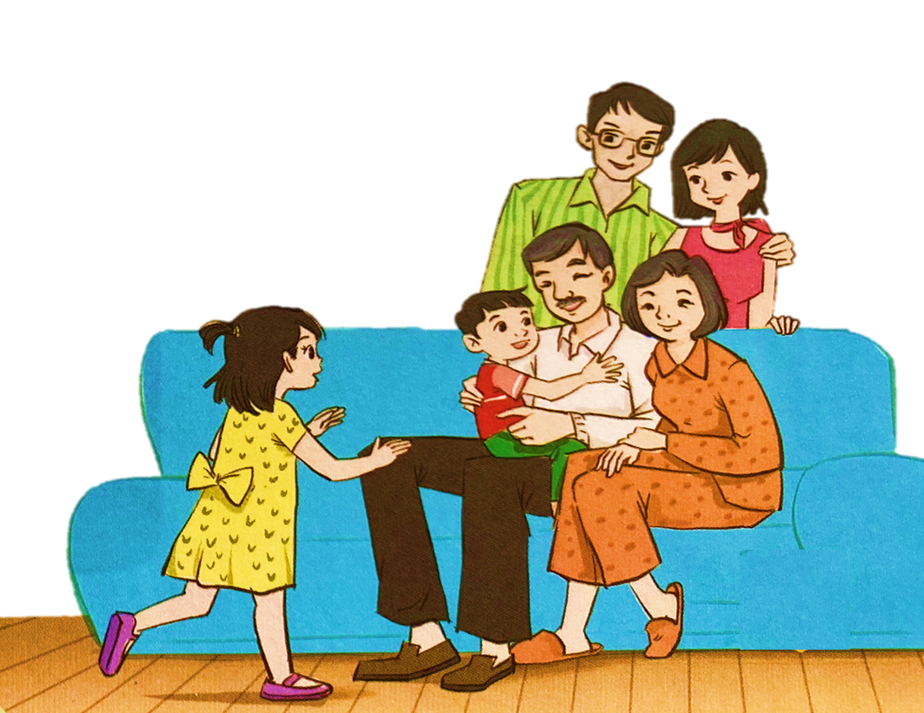
Chia sẻ ý kiến của em với gia đình, những người xung quanh để cùng sử dụng hợp lí thực vật và động vật

Slide 11
